Slide 1
Universidad del Valle de Puebla Investigación Documental y Redacción Lic. Nelson José Gallardo y Furlong
Investigación
Investigación científica
Planteamiento del tema de investigación
Definiendo un objeto de investigación

Slide 2
La investigación
La investigación satisface la necesidad de conocer, la curiosidad del ser humano.
La necesidad de explicarnos los fenómenos de nuestro entorno.
La necesidad de ofrecer respuestas como profesionales.
Para obtener conocimientos científicos, es necesario tener procedimientos sistematizados.
El método es el procedimiento, los pasos que nos llevan al conocimiento.
Que se trate de un objeto reconocible y definido, que se pueda conocer por uno y por los demás.

Slide 3
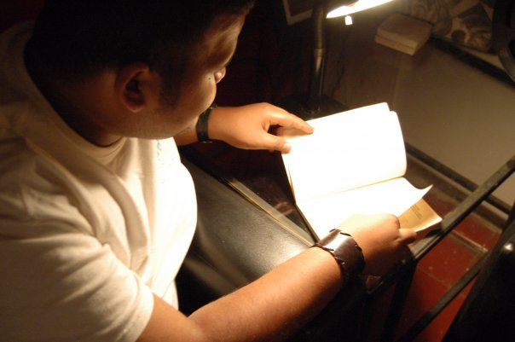
Procesos científico
Observación.
Formación de juicios.
Los juicios construyen hipótesis.
Las hipótesis se comprueban.
Las hipótesis válidas forman teorías.
Las teorías forman leyes.
Las leyes hacen ciencia.

Slide 4
Elementos que hacen que una investigación sea científica.
La ciencia y su método trabajan para estudiar las causas de los fenómenos, los porqués de las cosas, las leyes de la causalidad.
Se comienza una investigación para encontrar las más posibles relaciones causales, se parte de un punto en el cual no se conocen todas ellas.
Se conocen algunas pero se trata de determinar todas las relaciones causa-efecto que se encuentran detrás de los fenómenos.

Slide 5
La ciencia y su método
La ciencia ayuda al hombre a tener dominio sobre la naturaleza
La ciencia produce:
1. Bienes materiales para el bienestar
2. Transformando las relaciones sociales
La ciencia trabaja para:
1.Conocer algo que se desconoce
2. Para aclarar algo sobre lo que ya se conoce
3. Para confirmar resultados

Slide 6
Ciencia y sociedad
La ciencia intenta resolver problemas de la sociedad.
El investigador es también un ser social.
El producto de la investigación, tiene un impacto social.
Los productos se avalan dentro de una comunidad científica.
¿Cómo puede mi profesión ayudar a mejorar las relaciones sociales?
¿Cómo podría desde mi trabajo de investigación? ayudar a mejorar la vida?
(Ario Garza Mercado. Normas de estilo bibliográfico para ensayos semestrales y tesis. Editorial. El colegio de México)

Slide 7
Elementos éticos del método científico
El uso del método científico nos lleva a la utilización de un código ético necesario para nuestro trabajo.
Las citas nos ayudan a tener una escritura responsable:
No adjudicarnos ideas
Citar correctamente a los autores.
Exponer sus ideas dentro de su contexto.
No copiar párrafos ni oraciones
Procesar tus propias ideas.

Slide 8
Ejercicio de reflexión
Desde el punto de vista de la ciencia | ¿Porqué es importante la investigación? | ¿Qué pretendes con tu investigación? | ¿Cómo harías esa investigación? | ¿Cuál es la finalidad de esa investigación? | Para quienes harías esa investigación?
Desde el punto de vista de la ciencia
Desde el punto de vista del sentido común
Con respecto a mi comunidad

Slide 9
Para el planteamiento
Comenzar por una visión panorámica del tema de investigación
(usar la técnica de los mapas mentales).
Tener claro un objetivo en la investigación (responder que te propones con esa investigación).
Tener en cuenta elementos teóricos y prácticos.
Sin delimitar un tema, no se puede iniciar una investigación
En busca del sentido de utilidad (práctica, metodológica y teórica)
Procurar tener algunos textos sobre el tema.

Slide 10
Para el planteamiento
Hay que superar las trabas psicológicas que nos impidan hacer un trabajo de investigación.
Superar el problema de sentirnos expuestos
Aceptar la critica y criticar constructivamente
Encontrar un tema que tenga que ver con algún problema cotidiano en su comunidad.
Al elegir un tema hay que hacerse preguntas sobre la realidad.

Slide 11
Planteando un tema de investigación

Slide 12
Niveles de la investigación
Bibliográfica
Hemerográfica
Con archivos históricos
Entrevistas
Encuestas
Análisis estadístico

Slide 13
Título y subtítulo
Ha de definirse tomando en cuenta que el título refiere la amplitud de temas estudiados.
Si el título es demasiado amplio el esfuerzo parecerá poco objetivo.
Hay que tener humildad para escribir
Intentar hacer una aportación, una colaboración.
El reto es conocer lo que ya existe y dar algo más, decir algo nosotros.
Elegir un tema de investigación nos lleva a tomar posiciones
(no hay que temer a posicionarse)

Slide 14
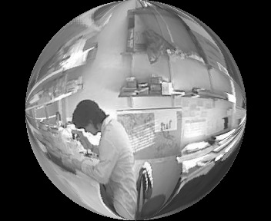
Tres niveles que deberá seguir nuestra investigación.
1. El primer acercamiento al tema, lo ideal, lo que creemos, lo que pensamos.
2. Lo real, lo que existe en nuestro contexto real, el estudio de la comunidad, la situación actual.
3. Las propuestas, el cambio de ideas, las síntesis, los planteamientos

Slide 15
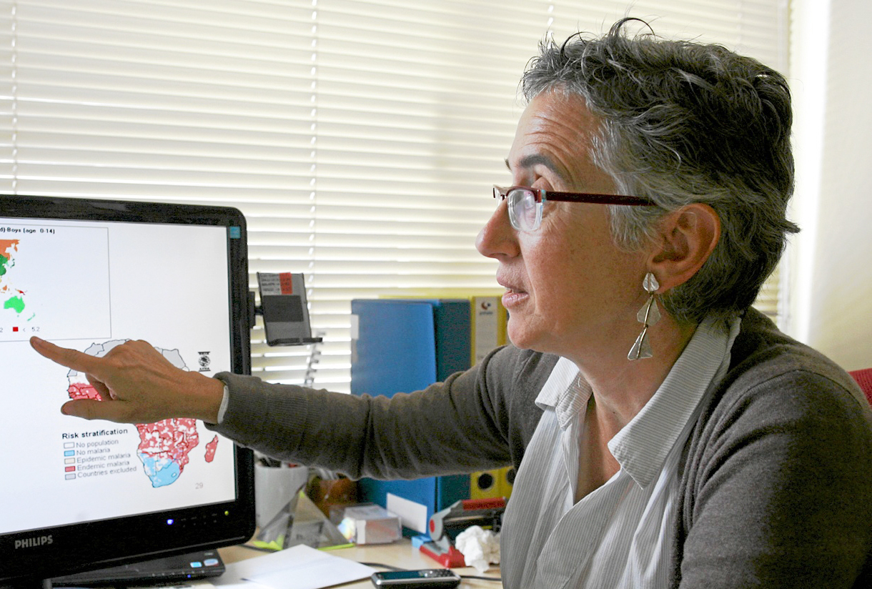
Elementos que debe tener el tema de investigación.
Título y subtítulo
Delimitación
Objetivos
Justificación

